Slide 1
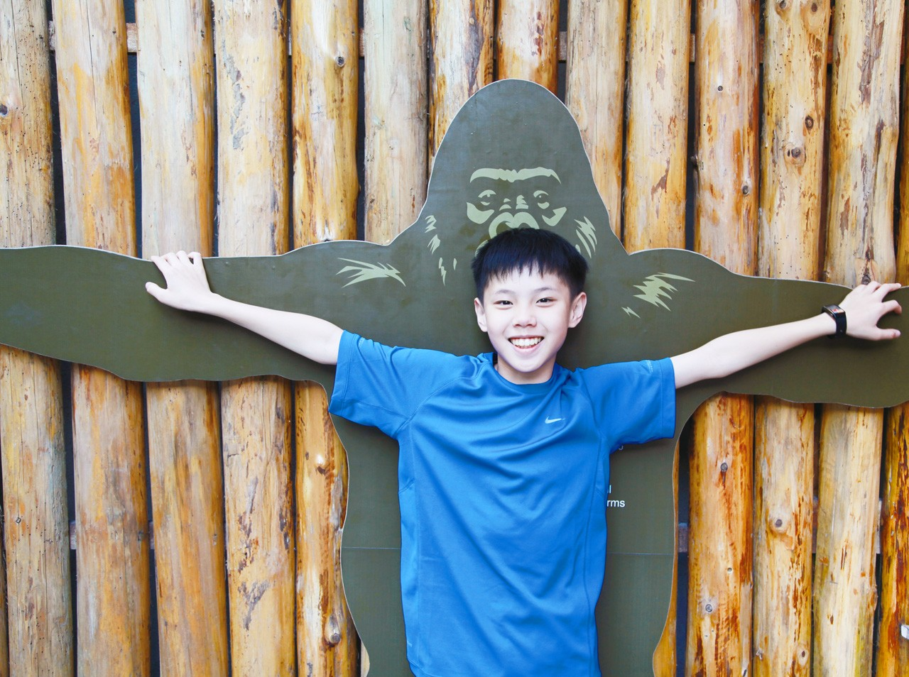
我喜歡動物
我喜歡運動因為有些動物很奇妙

